Slide 1
OBNOVLJIVI IZVORI ENERGIJE KAO PRIORITET RAZVOJA EPCG
Ivan Mrvaljević
Izvršni rukovodilac DRI

Slide 2


European Green Deal
2
Notes:
2

Slide 3

3
Notes:
3

Slide 4

izgraditi međusobno povezane energetske sisteme i bolje integrisane mreže za podršku obnovljivim izvorima energije
podsticati inovativne tehnologije i modernu infrastrukturu
povećati energetsku efikasnost i ekološki dizajn proizvoda
dekarbonizovati sektor gasa i podsticati pametnu integraciju u svim sektorima
osnažiti potrošače i pomoći državama članicama u suzbijanju energetskog siromaštva
podsticati energetske norme i tehnologiju EU-a na globalnom nivou
razviti puni potencijal evropske energije vjetra na moru
4
Notes:
4

Slide 5

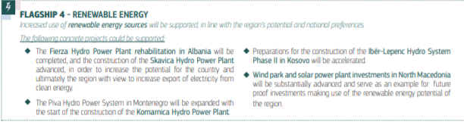
Investicioni i ekonomski plan Evropske komisije za Zapadni Balkan, Berlinski process (WBIF)
5
Notes:
5

Slide 6
Snaga našeg energetskog sistema bazirana je na proizvodnji elektrana HE Perućica, HE Piva i TE Pljevlja
Naš cilj – diversifikacija proizvodnje električne energije iz obnovljivih izvora (primarno vjetar i solar)
 | Instalisana snaga (MW) | Godišnja proizvodnja (GWh)
HE Perućica | 307 | 920 (max 1435, min 539)
HE Piva | 342 | 750 (max 1286, min 360)
TE Pljevlja | 225 | 1350
mHE Zeta Energy | 6,56 | 18,5
mHE EPCG | 2,46 | 5,5
Total | 883 | 3044
6
Notes:
6

Slide 7
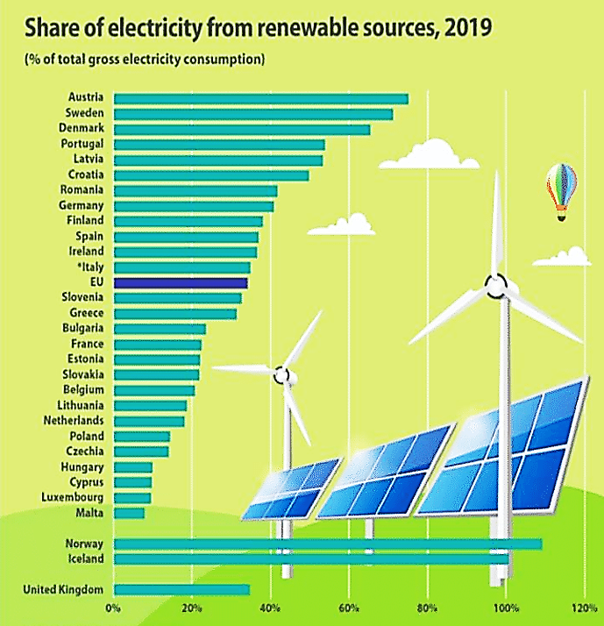
Udio OIE u proizvodnji
električne energije
EU 2019
7
Notes:
7

Slide 8
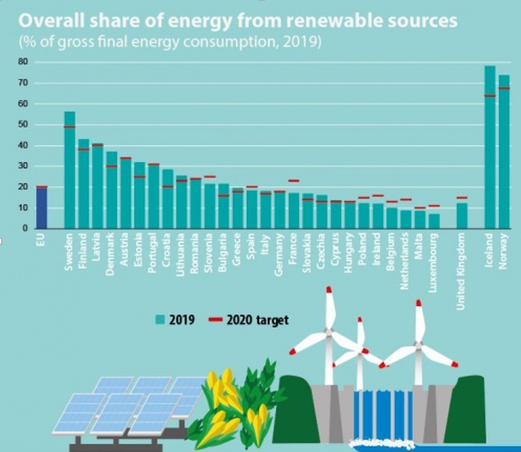
Udio OIE u
u bruto finalnoj
potrošnji
EU 2019
8
Notes:
8

Slide 9
Crna Gora – proizvodnja/potrošnja energije (2017/18/19/20)
Balansni elementi | 2017 | 2018 | 2019 | 2020
 | GWh | GWh | GWh | GWh
EPCG proizvodnja | 2190 | 3484 | 3011 | 2819
Crna Gora proizvodnja | 2327 | 3677 | 3265 | 3224
Crna Gora potrošnja | 3240 | 3489 | 3486 | 3302
9
Notes:
9

Slide 10
Novi projekti OIE EPCG
Elektrana | Instalisana snaga (MW) | Proizvodnja (GWh/g) | Godina puštanja u pogon
VE Gvozd | 54,6 | 150 | 2023
SE Briska Gora | 50+200 | 90+360 | 2023/2026*
HE Komarnica | 171,9 | 213 | 2028
HE Perućica – Agregat A8 | 58,5 | - 50 | 2024
mHE Otilovići | 3,3 | 11,4 | 2024
HE Kruševo | 90 | 235 | 2030
SE Velje Brdo | 50+100 | 80**+160** | 2024*/2027*
SE Vilusi I | 30 | 45** | 2024*
SE Dragalj/Vilusi II | 80 | 140** | 2027*
SE Čevo | 100 | TBD | TBD
SE Slano | 33,6 | 65** | 2023*
UKUPNO | 1021,9 | 1599,4
*U zavisnosti od dinamike priključenja na električnu mrežu
**Preliminarna procjena
Rekonstrukcija i modernizacija postojećih HE
  HE Perućica – 307 MW
  HE Piva – 342 MW
10
Notes:
10

Slide 11

International Hydropower Association - IHA
Elektroprivreda Crne Gore AD Nikšić je 3.12.2020. postala Silver member članica Međunarodne asocijacije za hidroenergetiku (International Hydropower Association), kao nacionalna energetska kompanija u kategoriji do 2,000 MW instalisanog hidroenergetskog kapaciteta u svom portfoliju
11
Notes:
11

Slide 12

Promocija principa održivog razvoja u oblasti hidroenergetike i njene uloge i značaja u sistemima obnovljivih izvora energije
Borba protiv klimatskih promjena i dostizanje ciljeva Pariškog sporazuma
12
Notes:
12

Slide 13
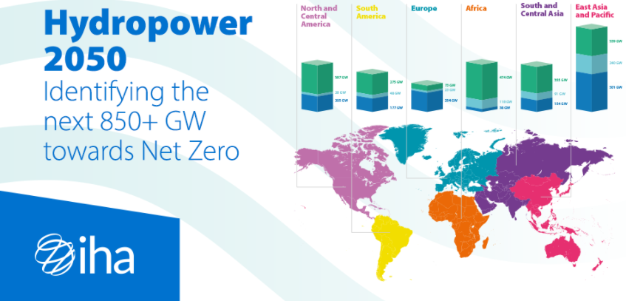

Zaključak novog izvještaja istraživača iz IHA, objavljenog na Svjetskom kongresu hidroenergije (World Hydropower Congress)
Vrlo fleksibilne mogućnosti proizvodnje i skladištenja hidroenergije sa niskim sadržajem ugljenika imaće ključnu ulogu u budućnosti u električnim mrežama
Da bi se globalno zagrijavanje zadržalo na ispod 2°C, do 2050. će biti potrebno oko 850 GW novih hidroenergetskih kapaciteta - što predstavlja nedostatak veći od 300 GW
13
Notes:
13

Slide 14
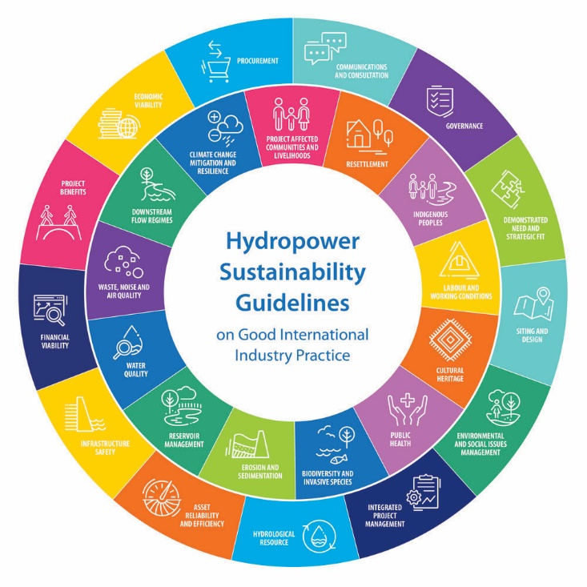
HIDROELEKTRANE
Rekontrukcija i modernizacija HE Piva – faza II
Rekonstrukcija i modernizacija HE Perućica – faza II
HE Perućica
– agregat A8
HE Komarnica
HE Kruševo
14
Notes:
14

Slide 15
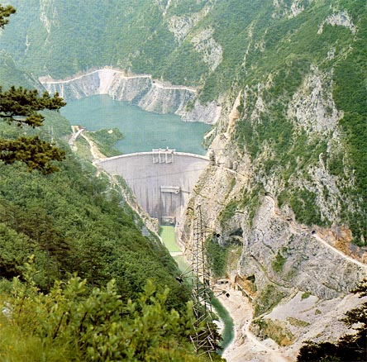
Projekat rekonstrukcije i modernizacije HE Piva– Faza II
Rekonstrukcija hidromašinske i elektro opreme agregata A1, A2 i A3 i sopstvene potrošnje elektrane;
završetak radova 2022. godine
Ugovor o kreditnom finansiranju sa KfW bankom
(vrijednost kredita €16M)
U julu 2018. EPCG je zaključila Ugovor sa izvođačem JV Litostroj Power iz Slovenije i ABB iz Italije
Vrijednost ugovora €10.3M
15
Notes:
15

Slide 16
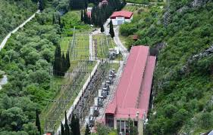
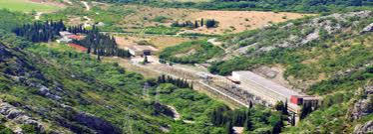
Projekat rekonstrukcije i modernizacije HE Perućica – Faza II
Rekonstrukcija i modernizacija
hidromašinske i elektro opreme agregata A5, A6 i A7
opreme za hidrološka-hidraulička mjerenja
instalacija integrisanog informacionog sistema na nivou elektrane
rekonstrukcija i modernizacija objekata sistema
Za potrebe finansiranja projekta, EPCG je potpisala 18.9.2019. kreditni ugovor sa KfW bankom u iznosu od cca. €33M
nadvišenje i sanacija kanala Opačica i Moštanica
16
Notes:
16

Slide 17
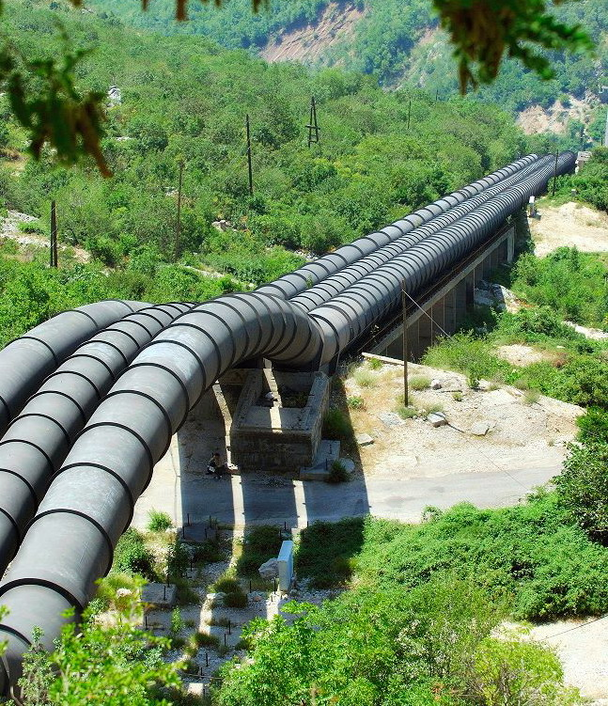
Projekat rekonstrukcije i modernizacije HE Perućica – Instalacija agregata A8
58.5 MW
Ugradnja osmog agregata A8 - Povećanje ukupne instalisane snage HE Perućica sa 307 MW na 365.5 MW
Vrijednost ukupne investicije cca. €24M
Dobijena indikativna ponuda od strane KfW banke
17
Notes:
17

Slide 18
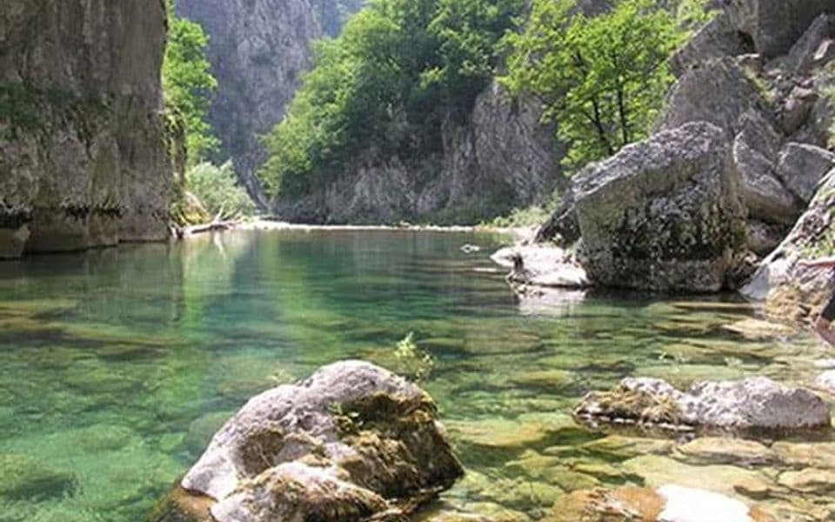
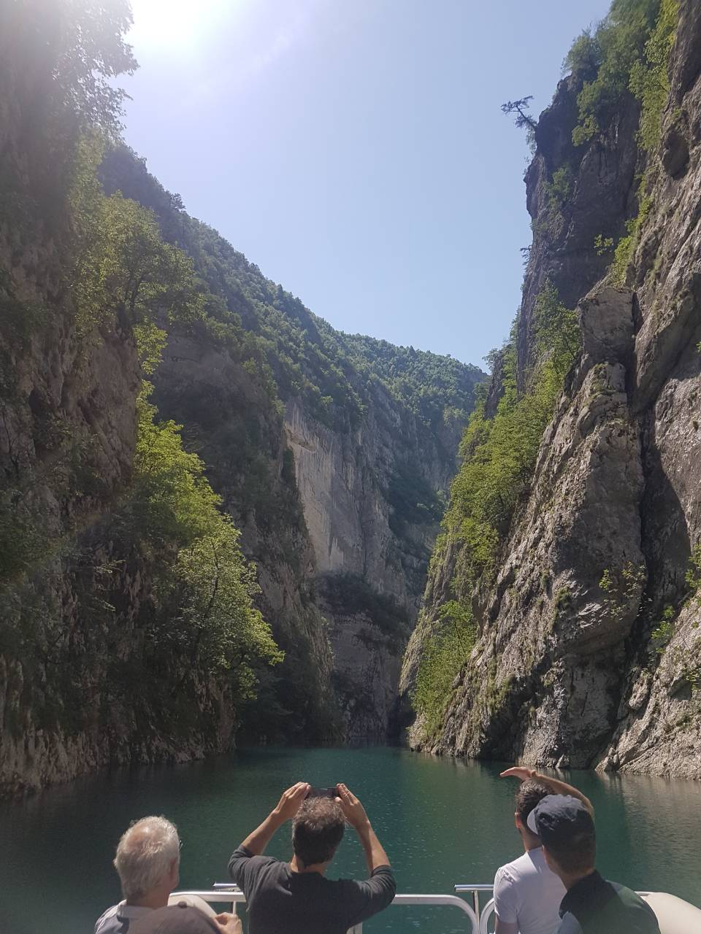
HE Komarnica
  Evropska komisija je usvojila 06.10.2020. godine sveobuhvatan ekonomski i investicioni plan za Zapadni Balkan kako bi se uspostavio dugoročni ekonomski oporavak regiona, podržala zelena i digitalna tranzicija, regionalna integracija i konvergencija sa Evropskom unijom.
  U oblasti energetike u okviru takozvane Flagship-4-RENEWABLE ENERGY, Evropska komisija je identifikovala četiri konkretna projekta koja će biti podržana, uključujući projekat izgradnje HE Komarnica
18
Notes:
18

Slide 19


Environmental and Social Framework
  Climate resiliance
  Environmental and social impact assestment
  Full transparency and inclusion
19
Notes:
19

Slide 20
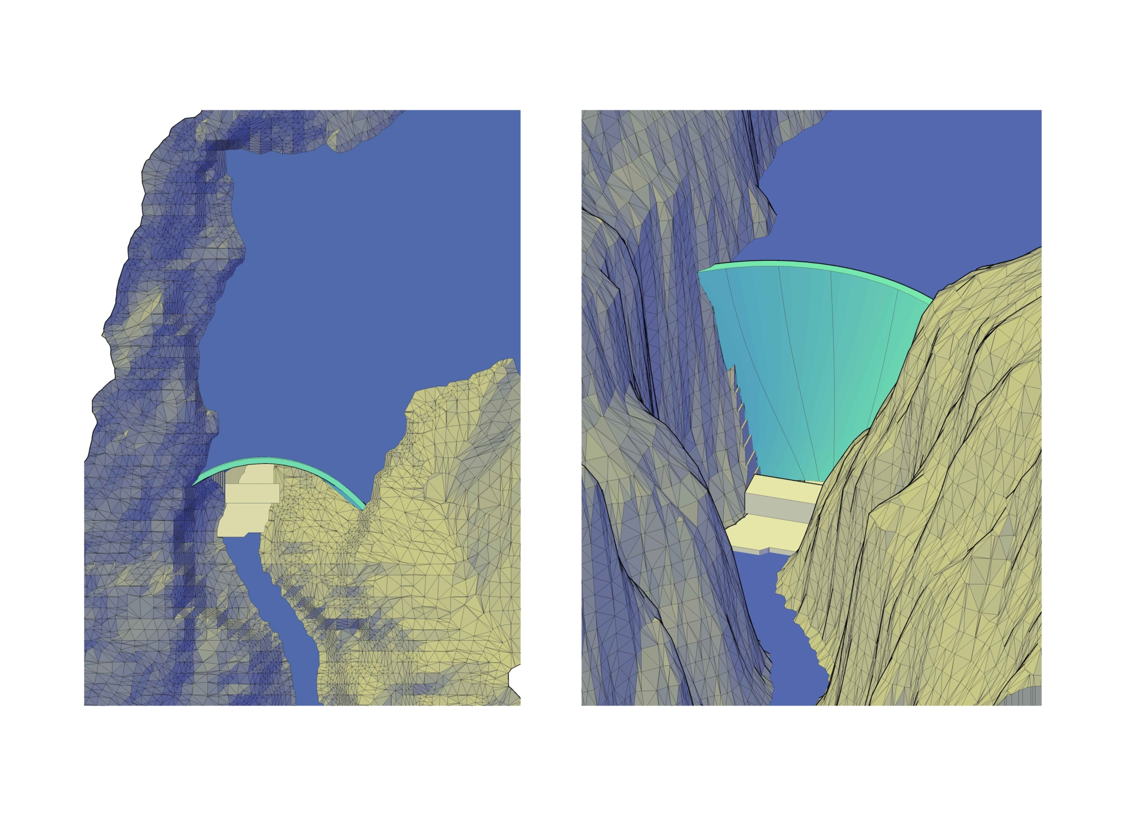
Tehničke karakteristike HE Komarnica
Betonska lučna brana sa pribranskom elektranom, čeonim prelivom sa ustavama i odvodnim tunelom u lijevom boku stijenske mase.
Kota normalnog uspora: 811 mnm
Zapremina akumulacije: 227 mil. m3
Visina brane: 171 m
Instalisani protok: 130+8 m3/s
Snaga generatora 2 x 81 MW+ 9.9 MW
Maksimalna snaga: 171,9 MW
Godišnja proizvodnja: 213 GWh
Investiciona vrijednost: 260 – 290 M€
20
Notes:
20

Slide 21
HE Kruševo
HE Kruševo je analizirana u okviru projekta Svjetske banke Podrška upravljanju vodnim resursima u slivu rijeke Drine: COWI AS (Norveška), STUCKY LTD (Švajcarska) i Institut "Jaroslav Černi" (Srbija) (2016)
HE Kruševo je analizirana i u okviru dokumentacije Regionalna strategija za održivu hidroenergetiku Zapadnog Balkana - Western Balkans Investment Framework-a: Mott Macdonald i IPF Consortium, (2017)
HE KRUŠEVO (nizvodni profil)
21
Notes:
21

Slide 22
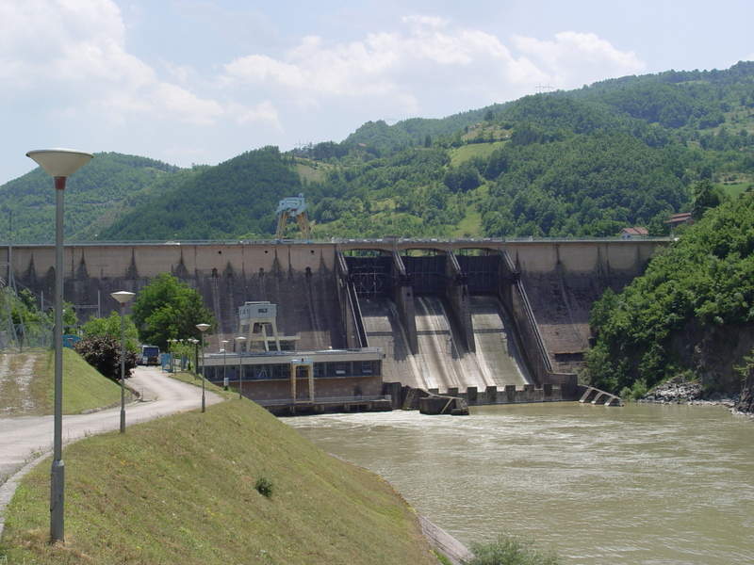
Sledeći korak
Izrada Studije HE Kruševo
Osnovni cilj studije: sagledavanje svih uslova za iskorišćenje hidroenergetskog potencijala rijeke Pive nizvodno od HE Piva i opredjeljenje za najpovoljniju varijantu
Dvije opcije obuhvata Studije:
1. Opcija – analiza uzvodnog i nizvodnog profila
2. Opcija – analiza samo uzvodnog profila
(odbacivanje nizvodnog profila)
22
Notes:
22

Slide 23
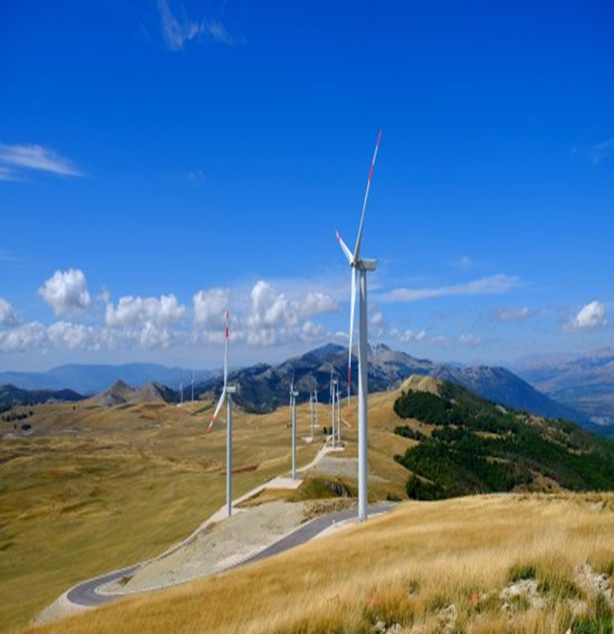
VE Gvozd
13 vjetroturbina, 54.6 MW, 150 GWh/g
uz izgradnju tipskih platoa za montažu vjetroturbina i temelja na kojima će se postavljati stubovi vjetrogeneratora
Vrijednost ukupne investicije cca. €61M
EBRD – Mandate letter
23
Notes:
23

Slide 24
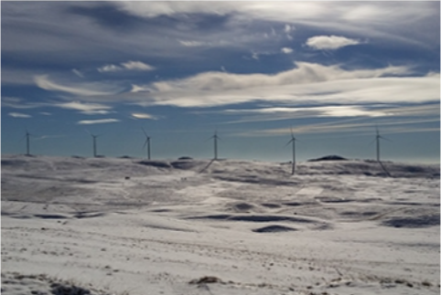
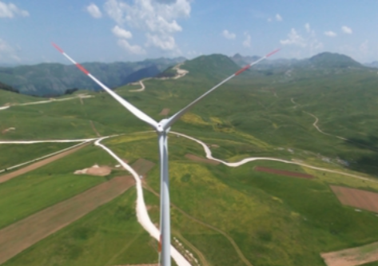
VE Gvozd
Ukupno 13 vjetroagregata uz izgradnju tipskih platoa za montažu vjetroagregata i temelja na koje će se postaviti stubovi vjetroagregata
Transformatorska stanica 110/33 kV Gvozd na projektnoj lokaciji
Rekonstrukcija transformatorske stanice 110/33 kV Krnovo
Izgradnja jednostrukog dalekovoda 110 kV TS Gvozd - TS Krnovo, dužine 3125 m
Izgradnja jednostrukog dalekovoda 110 kV TS Gvozd - TS Nikšić, dužine 14730 m
Rekonstrukcija transformatorske stanice 110/35 kV Nikšić
Fazna izgradnja
i puštanje u rad
24
Notes:
24

Slide 25

SOLARNE ELEKTRANE
SE Briska Gora
SE Velje Brdo
SE Vilusi I
SE Dragalj/Vilusi II
SE Čevo
SE Slano
3000+ i 500+
25
Notes:
25

Slide 26
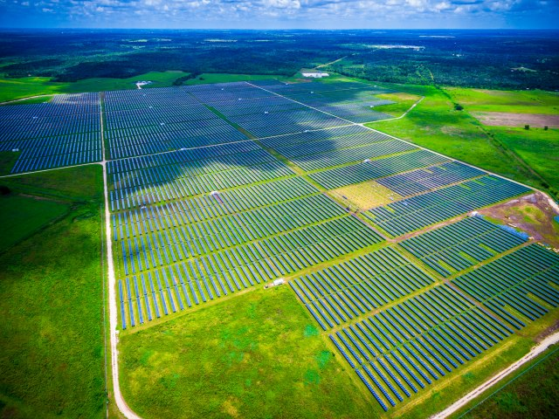
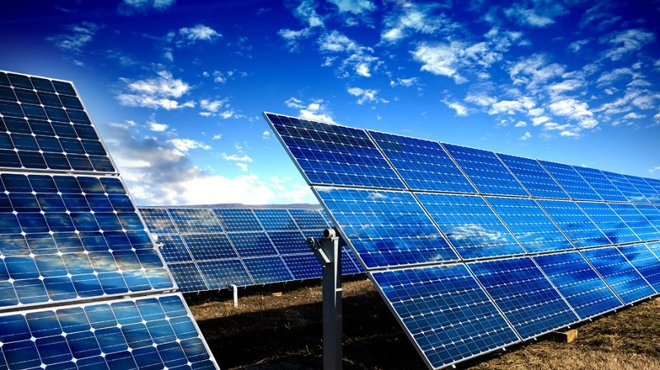
SE Briska Gora
  Planirana lokacija SE Briska Gora – Briska Gora, opština Ulcinj
  Konzorcijum EPCG, Fortum Corporation Finska i Sterling&Wilson Indija
  Izgradnja elektrane po fazama:
  Faza I – 50 MW procijenjene godišnje proizvodnje 90 GWh (18 mjeseci)
  Faza II – 200 MW procijenjene godišnje proizvodnje 360 GWh (36 mjeseci)
  Vrijednost ukupne investicije cca. €210M
26
Notes:
26

Slide 27

SE Velje Brdo
Lokalna studija lokacije "Velje Brdo - solarna elektrana" Podgorica
Ukupna instalisana snaga solarne elektrane:
  Faza I – 50MW
  Faza II – 100MW
Komisija za pokretanje aktivnosti izgradnje SE na lokalitetu Velje brdo- priprema tenderske dokumentacije za davanje u dugoročni zakup zemljišta u državnoj svojini
27
Notes:
27

Slide 28
Određivanje lokacija za solarne elektrane
Glavni cilj - analiza teritorije opštine Nikšić, Podgorica i Cetinje i određivanje potencijalnih lokacija za razvoj proizvodnje električne energije iz fotonaponskih solarnih sistema
Kriterijumi:
fizički (orijentacija, kategorija tla, rekonstrukcija pristupnog puta ili izgradnja novog puta, i dr.)
socijalni (vlasništvo nad lokacijom, vidljivost i dostupnost u cilju promocije korišćenja obnovljivih izvora energije i dr.)
SE Vilusi I 30 MW
SE Dragalj/Vilusi II 80 MW
SE Čevo 100 MW
SE Slano – plutajući solar
Više međunarodnih kompanija pokazalo interesovanje
Do 33,6 MW + mala SE na brani cca. 5 MW-7 MW
28
Notes:
28

Slide 29
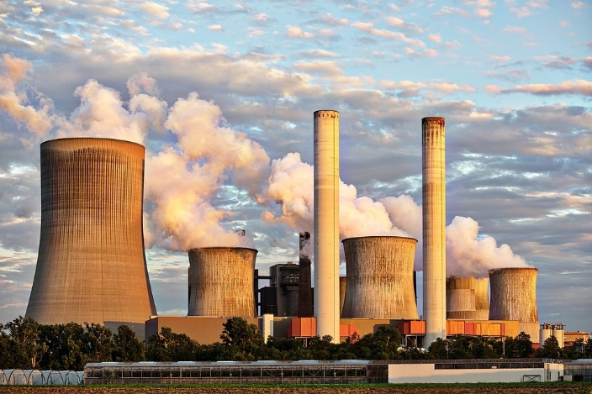
Inicijativa za regione uglja u tranziciji na Zapadnom Balkanu i u Ukrajini
Inicijativa za regione uglja u tranziciji na Zapadnom Balkanu i u Ukrajini pokrenuta je u decembru 2020. godine i ima za cilj da pomogne zemljama i regionima da se odmaknu od uglja ka ekonomiji neutralnoj prema ugljeniku, istovremeno osiguravajući da je ova tranzicija pravedna. Pružiće podršku regionima uglja u susjednim zemljama EU - Bosni i Hercegovini, Kosovu*, Crnoj Gori, Sjevernoj Makedoniji, Srbiji i Ukrajini. Njime upravlja Evropska komisija i 6 međunarodnih partnera: Svjetska banka (WB), Sekretarijat Energetske zajednice, Evropska banka za obnovu i razvoj (EBRD), Evropska investiciona banka (EIB), Poljski nacionalni fond za zaštitu životne sredine i upravljanje vodama i Evropski koledž u Natolinu.
29
Notes:
29

Slide 30
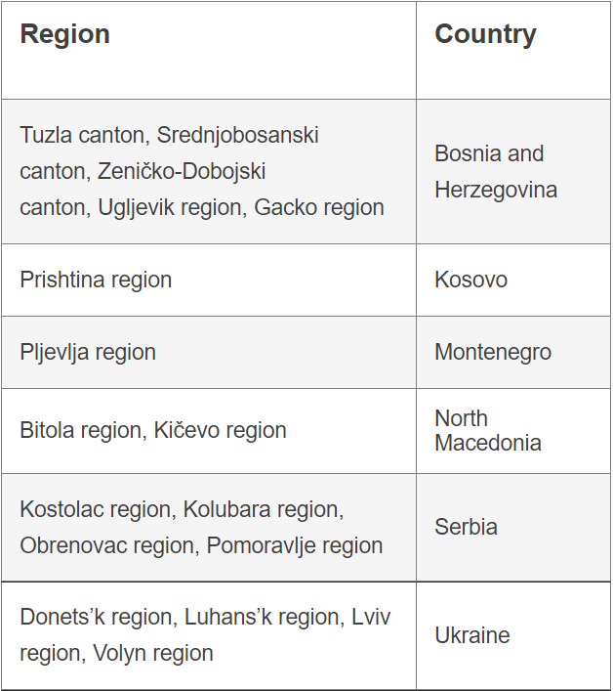
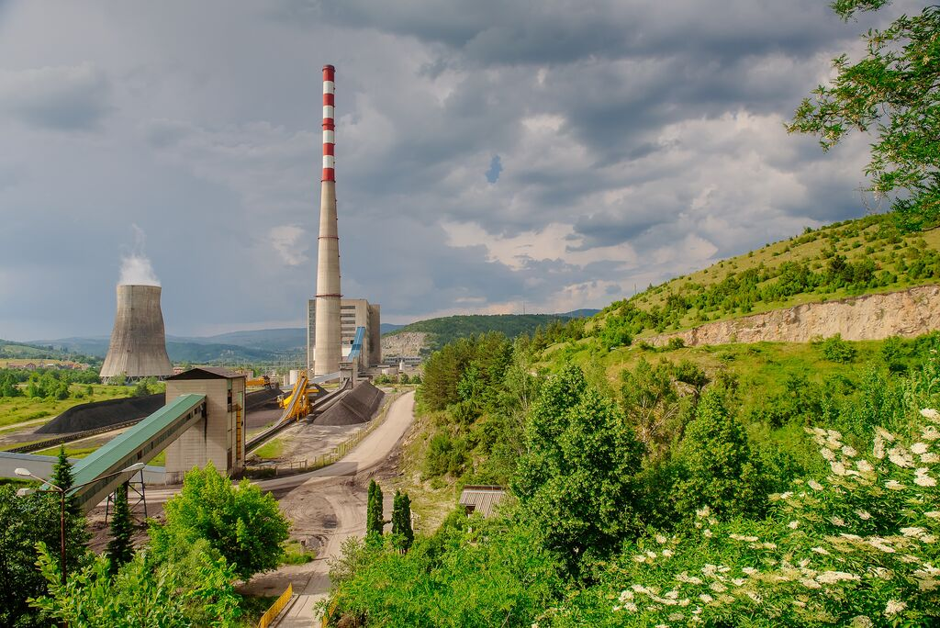
Regioni u fokusu
30
Notes:
30

Slide 31
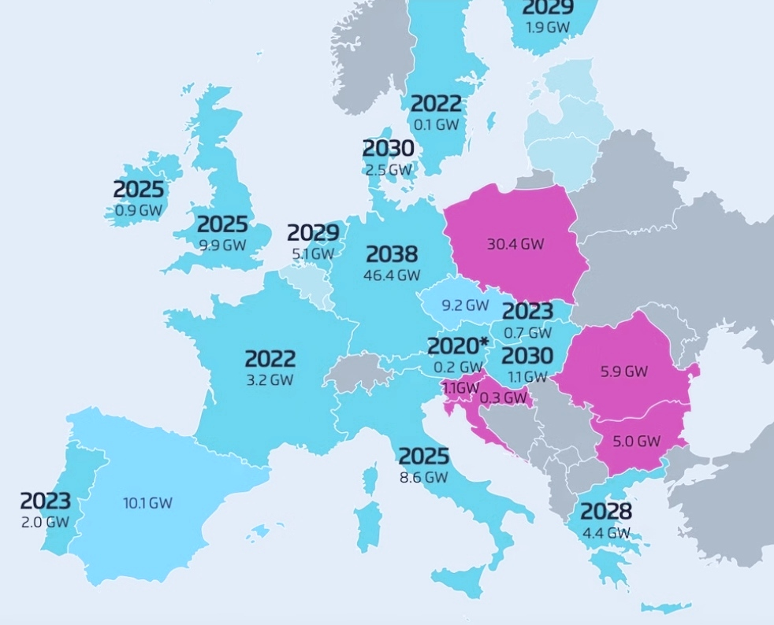
Map: Current coal phase-out committed countries
31
Notes:
31

Slide 32

U fokusu - NECP
Kako bi ispunile energetske i klimatske ciljeve EU-a za 2030., države članice EU-a moraju izraditi desetogodišnje nacionalne energetske i klimatske planove (NECP) za razdoblje od 2021. do 2030.
U nacionalnim planovima navodi se na koji način države članice EU-a namjeravaju pristupati pitanjima povezanima s pet sledećih područja: energetskom efikasnošću, obnovljivim izvorima energije, smanjenjem emisija štetnih gasova, međupovezanošću te istraživanjem i inovacijama.
NECP Crne Gore se realizuje uz podršku GIZ-a, Fraunhofera-a, Energetske zajednice
32
Notes:
32

Slide 33
HVALA NA PAŽNJI!
*Illustrations and video courtesy of the European Commission
and the International Hydropower Association
ivan.mrvaljevic@epcg.com

